Slide 1

Notes:
Nota aan onderwyser: Hierdie les begin reeds wanneer leerders die klaskamer binnekom. Ontmoet hulle by die deur met ’n glimlag en moedig hulle aan om verby die muur
met die plaknotas van die vorige les te stap en enige een van die notas te neem. Hierdie notas sal aan die begin van die les vir ’n kort refleksie-aktiwiteit gebruik word. Soos in die vorige les,
sal leerders in hul groepe van ses moet werk.
Laastens maak hierdie aanbieding van animasies gebruik om leerders se belangstelling en betrokkenheid te verhoog. Volg die aanwysings.
Skyfie 1: Welkom terug, graad 11’s. Hopelik het julle almal ’n nota van die muur af geneem toe julle ingestap het. As iemand nog nie ’n nota geneem het nie, gaan haal asseblief gou een en keer dan terug na jou groep.
Ons het die vorige les afgesluit met die 3-2-1-refleksie-aktiwiteit (Aktiwiteit 5, Les 1 - Werkkaart). Kan julle onthou wat julle moes neerskryf?
Dit is korrek!
DRIE dinge wat jy geleer het.
TWEE dinge wat jy interessant gevind het.
EEN vraag wat jy nog gehad het.
Lees nou saam met ’n maat in jou groep deur julle notas. Kyk of julle die vraag wat neergeskryf is, kan beantwoord deur ’n eenvoudige, deurdagte antwoord by die nota te voeg. Neem ook ’n oomblik om na te dink oor die dinge wat julle geleer en interessant gevind het. Laat 2 minute hiervoor toe. Leerders moet daarna al die notas weer teen die muur plak of by die onderwyser inhandig.
Ek hoop julle het ons vorige les nuttig gevind en dat julle reeds ’n paar klein veranderinge kon begin toepas om gesonder gewoontes te ontwikkel.
In die vorige lesse was die fokus op wat ’n gebalanseerde leefstyl binne die individu behels. Julle verstaan nou dat sekere veranderinge dikwels nodig is om ’n gesonde en gebalanseerde lewe te lei. As balans so belangrik vir ons welstand is, bly daar egter ’n belangrike vraag oor: Waarom is soveel mense dan steeds ongesond?

Slide 2

Teen die einde van hierdie les behoort leerders in staat te wees om die volgende te kan doen:
Identifiseer algemene mites oor voeding en fisieke aktiwiteit, en verduidelik waarom akkurate kennis belangrik is om ingeligte leefstylkeuses te maak.
Verduidelik hoe swak besluitneming leefstylkeuses negatief kan beïnvloed, en pas kritiese denke toe om die oorsake van skadelike situasies te identifiseer en voorkomingstrategieë voor te stel.
Beskryf hoe houdings, groepsdruk, die omgewing en emosies leefstylkeuses beïnvloed.
Verduidelik hoe sosio-ekonomiese faktore leefstylkeuses kan beperk, en toon bewustheid deur te reflekteer oor hoe verskillende lewensomstandighede mense se gesondheid, veiligheid en geleenthede beïnvloed.
Notes:
Skyfie 2: Teen die einde van hierdie les behoort leerders in staat te wees om die volgende te kan doen:
Identifiseer algemene mites oor voeding en fisieke aktiwiteit, en verduidelik waarom akkurate kennis belangrik is om ingeligte leefstylkeuses te maak.
Verduidelik hoe swak besluitneming leefstylkeuses negatief kan beïnvloed, en pas kritiese denke toe om die oorsake van skadelike situasies te identifiseer en voorkomingstrategieë voor te stel.
Beskryf hoe houdings, groepsdruk, die omgewing en emosies leefstylkeuses beïnvloed.
Verduidelik hoe sosio-ekonomiese faktore leefstylkeuses kan beperk, en toon bewustheid deur te reflekteer oor hoe verskillende lewensomstandighede mense se gesondheid, veiligheid en geleenthede beïnvloed.

Slide 3


Notes:
Skyfie 3: Ons gaan na die volgende vyf skyfies kyk om te besluit of elke stelling ’n mite of die waarheid is.
Jou groep sal 30 sekondes hê om elkeen te bespreek. Ná die bespreking moet die groepleier wys:
Duim op = Waarheid
Duim af = Mite
Vir elke korrekte antwoord verdien jou groep een punt. Elke groep moet hul eie telling hou.
Kom ons kyk watter groep die meeste punte kan kry. Kom ons begin!

Slide 4
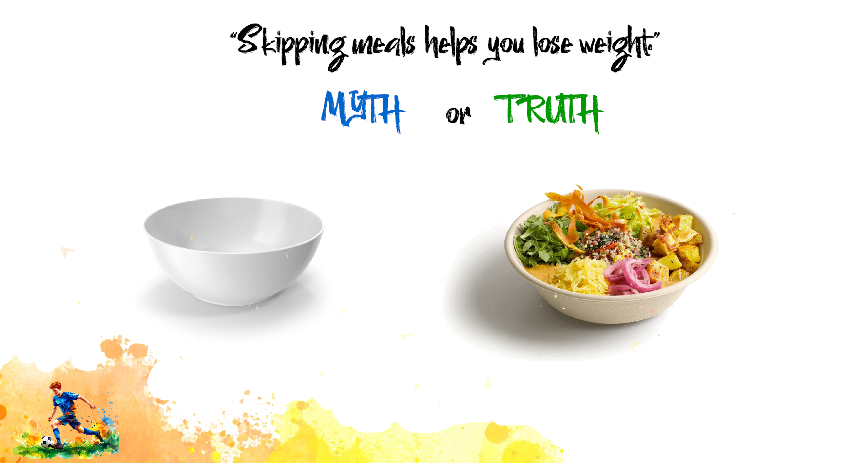
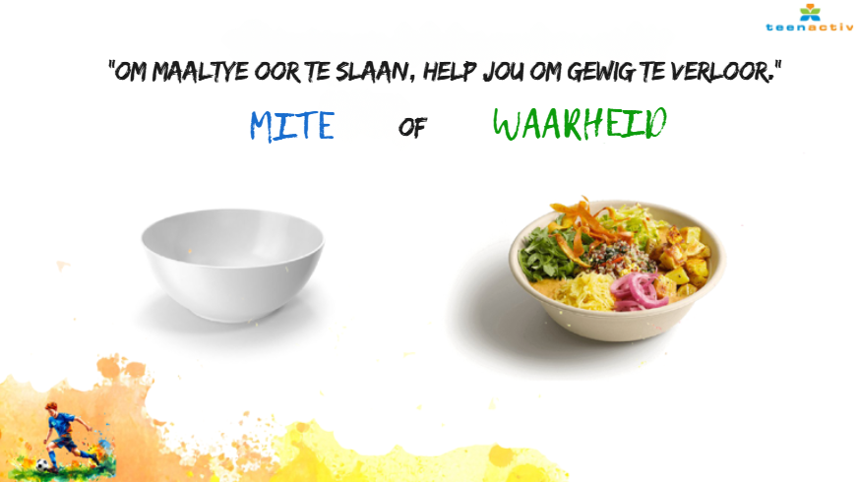
Notes:
Skyfie 4: Stelling: Om maaltye oor te slaan, help jou om gewig te verloor.
Mite: Om maaltye oor te slaan, kan jou metabolisme vertraag en daartoe lei dat jy later te veel eet. Dit kan ook moegheid en swak konsentrasie veroorsaak, veral by leerders.

Slide 5
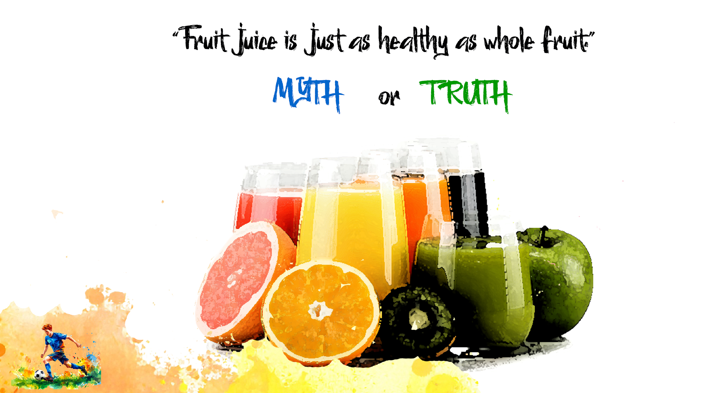
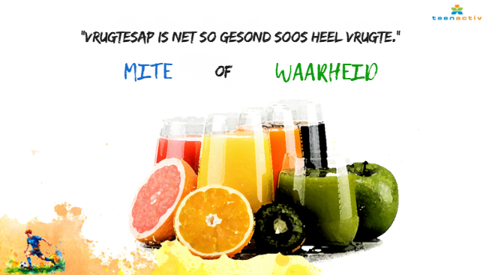
Notes:
Skyfie 5: Stelling: Vrugtesap is net so gesond soos heel vrugte.
Mite: Die meeste vrugtesappe bevat baie suiker en het nie die vesel wat in heel vrugte voorkom nie. Om gereeld sap te drink, kan bydra tot gewigstoename en tandbederf.

Slide 6
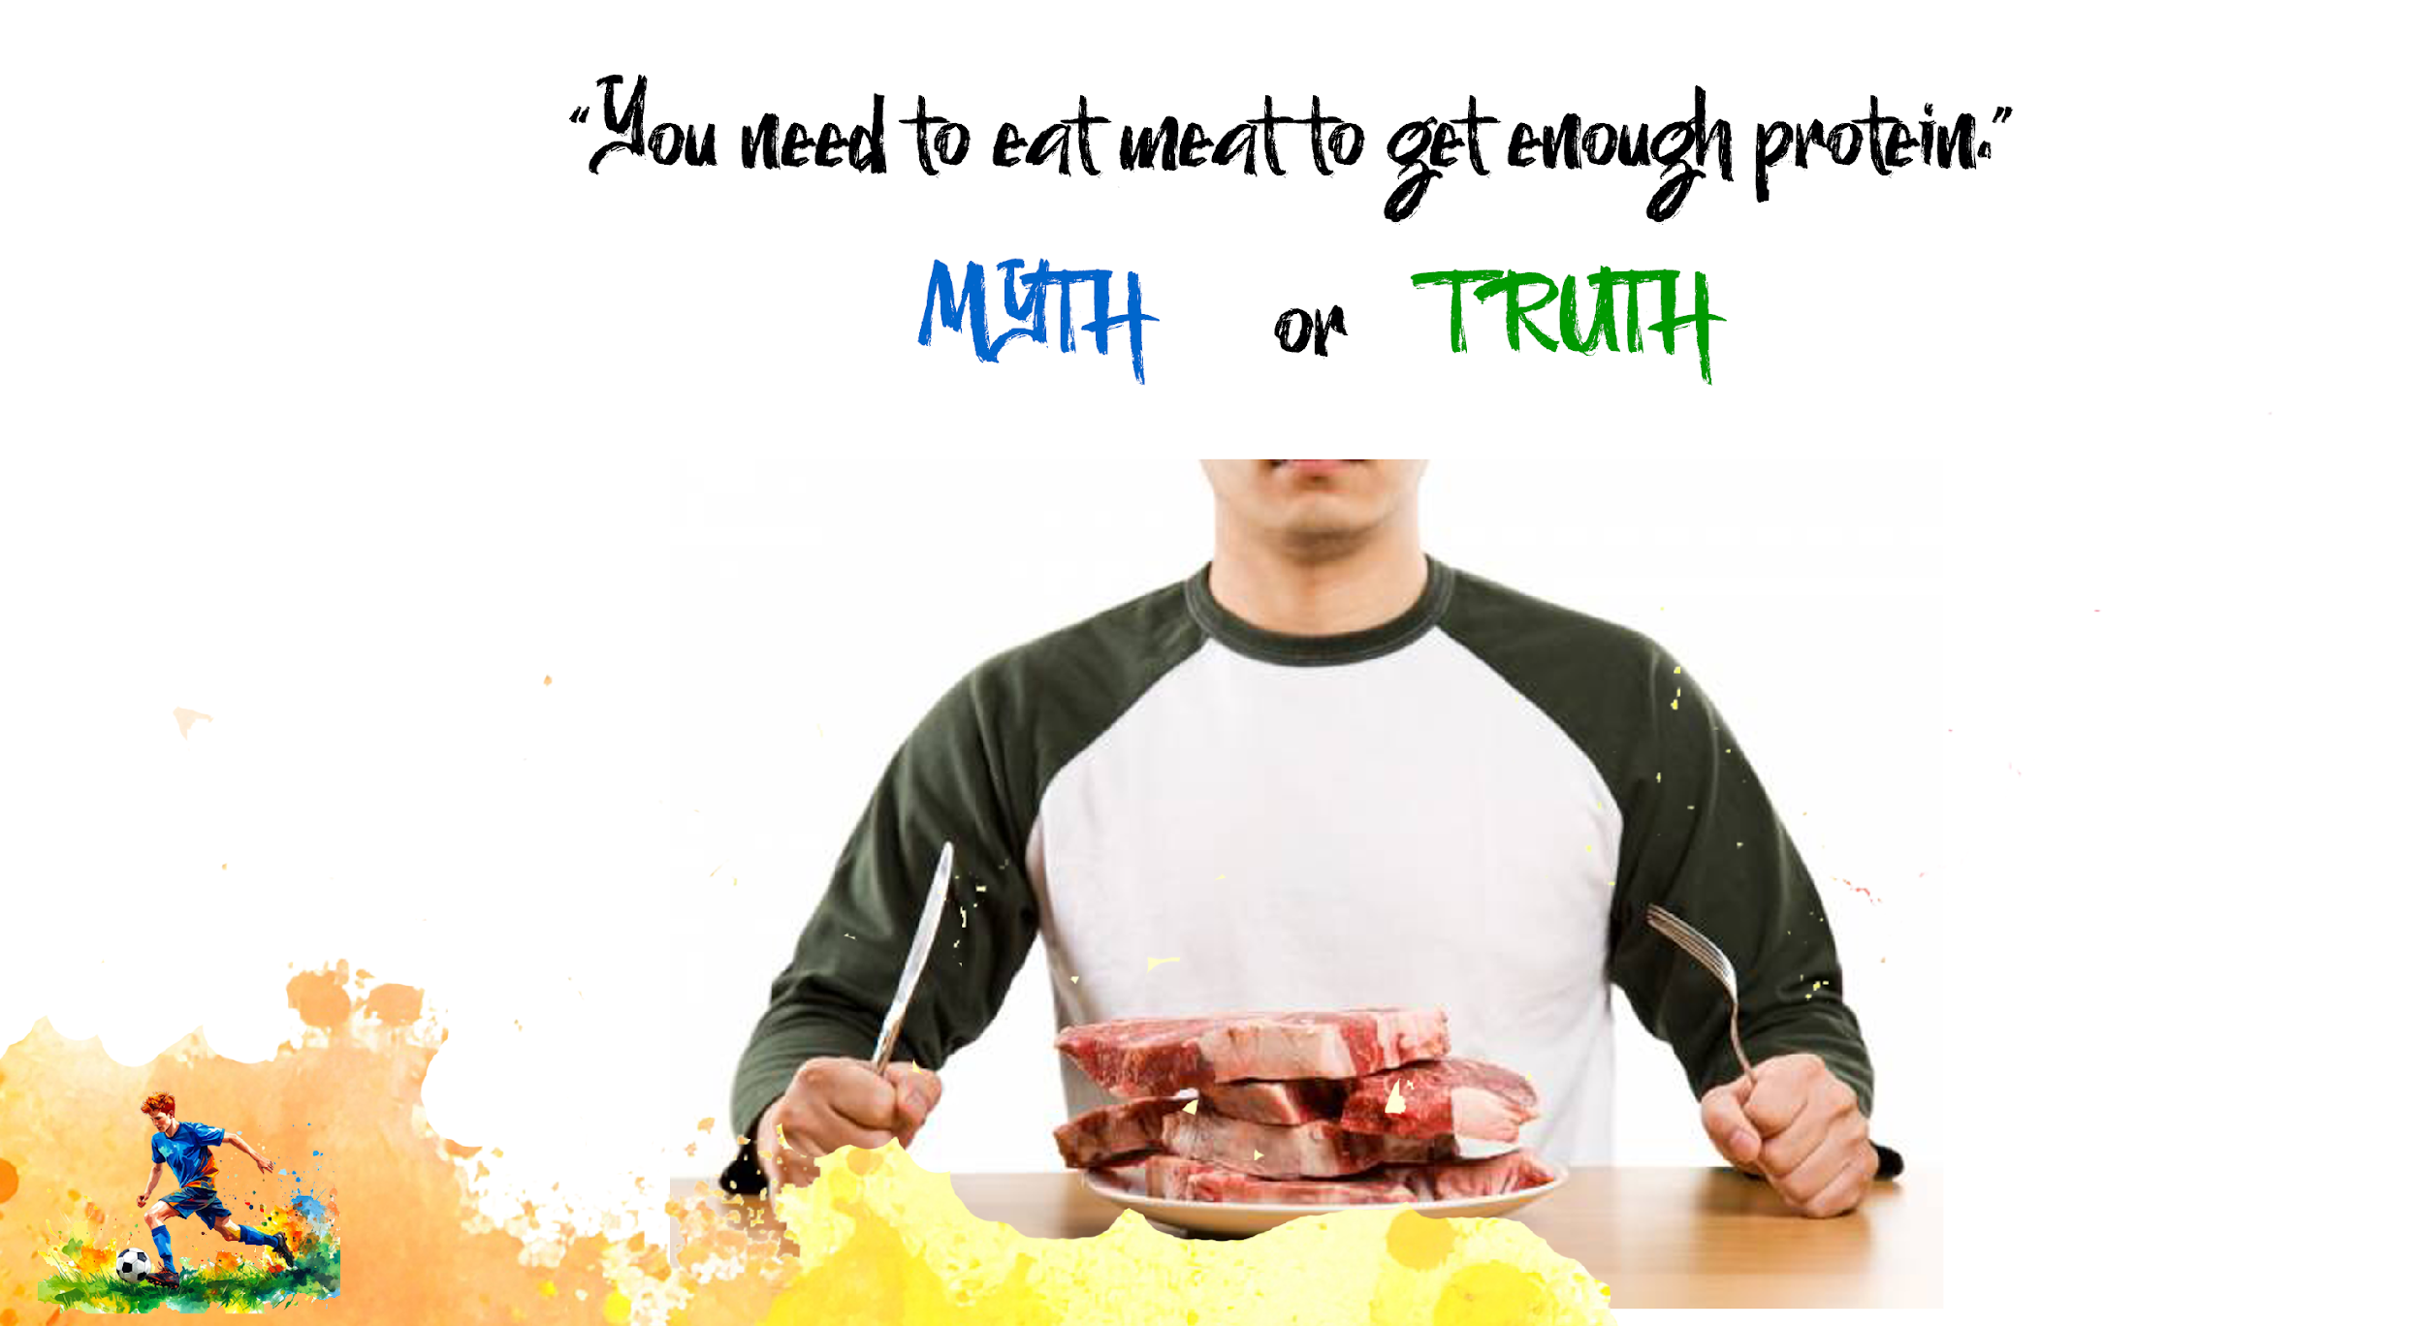
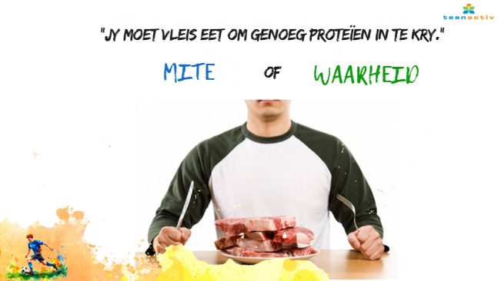
Notes:
Skyfie 6: Stelling: Jy moet vleis eet om genoeg proteïen in te kry.
Mite: Hoewel vleis ’n goeie bron van proteïen is, is daar baie plantgebaseerde bronne, soos bone, lensies, tofu en neute, wat net so doeltreffend en dikwels gesonder is.

Slide 7
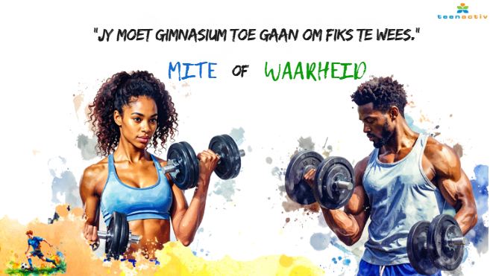
Notes:
Skyfie 7: Stelling: Jy moet gimnasium toe gaan om fiks te wees.
Mite: Fisieke aktiwiteit kan enige plek gedoen word, soos stap, dans, sport beoefen of takies verrig. Konsekwentheid is belangriker as die plek waar jy oefen.

Slide 8
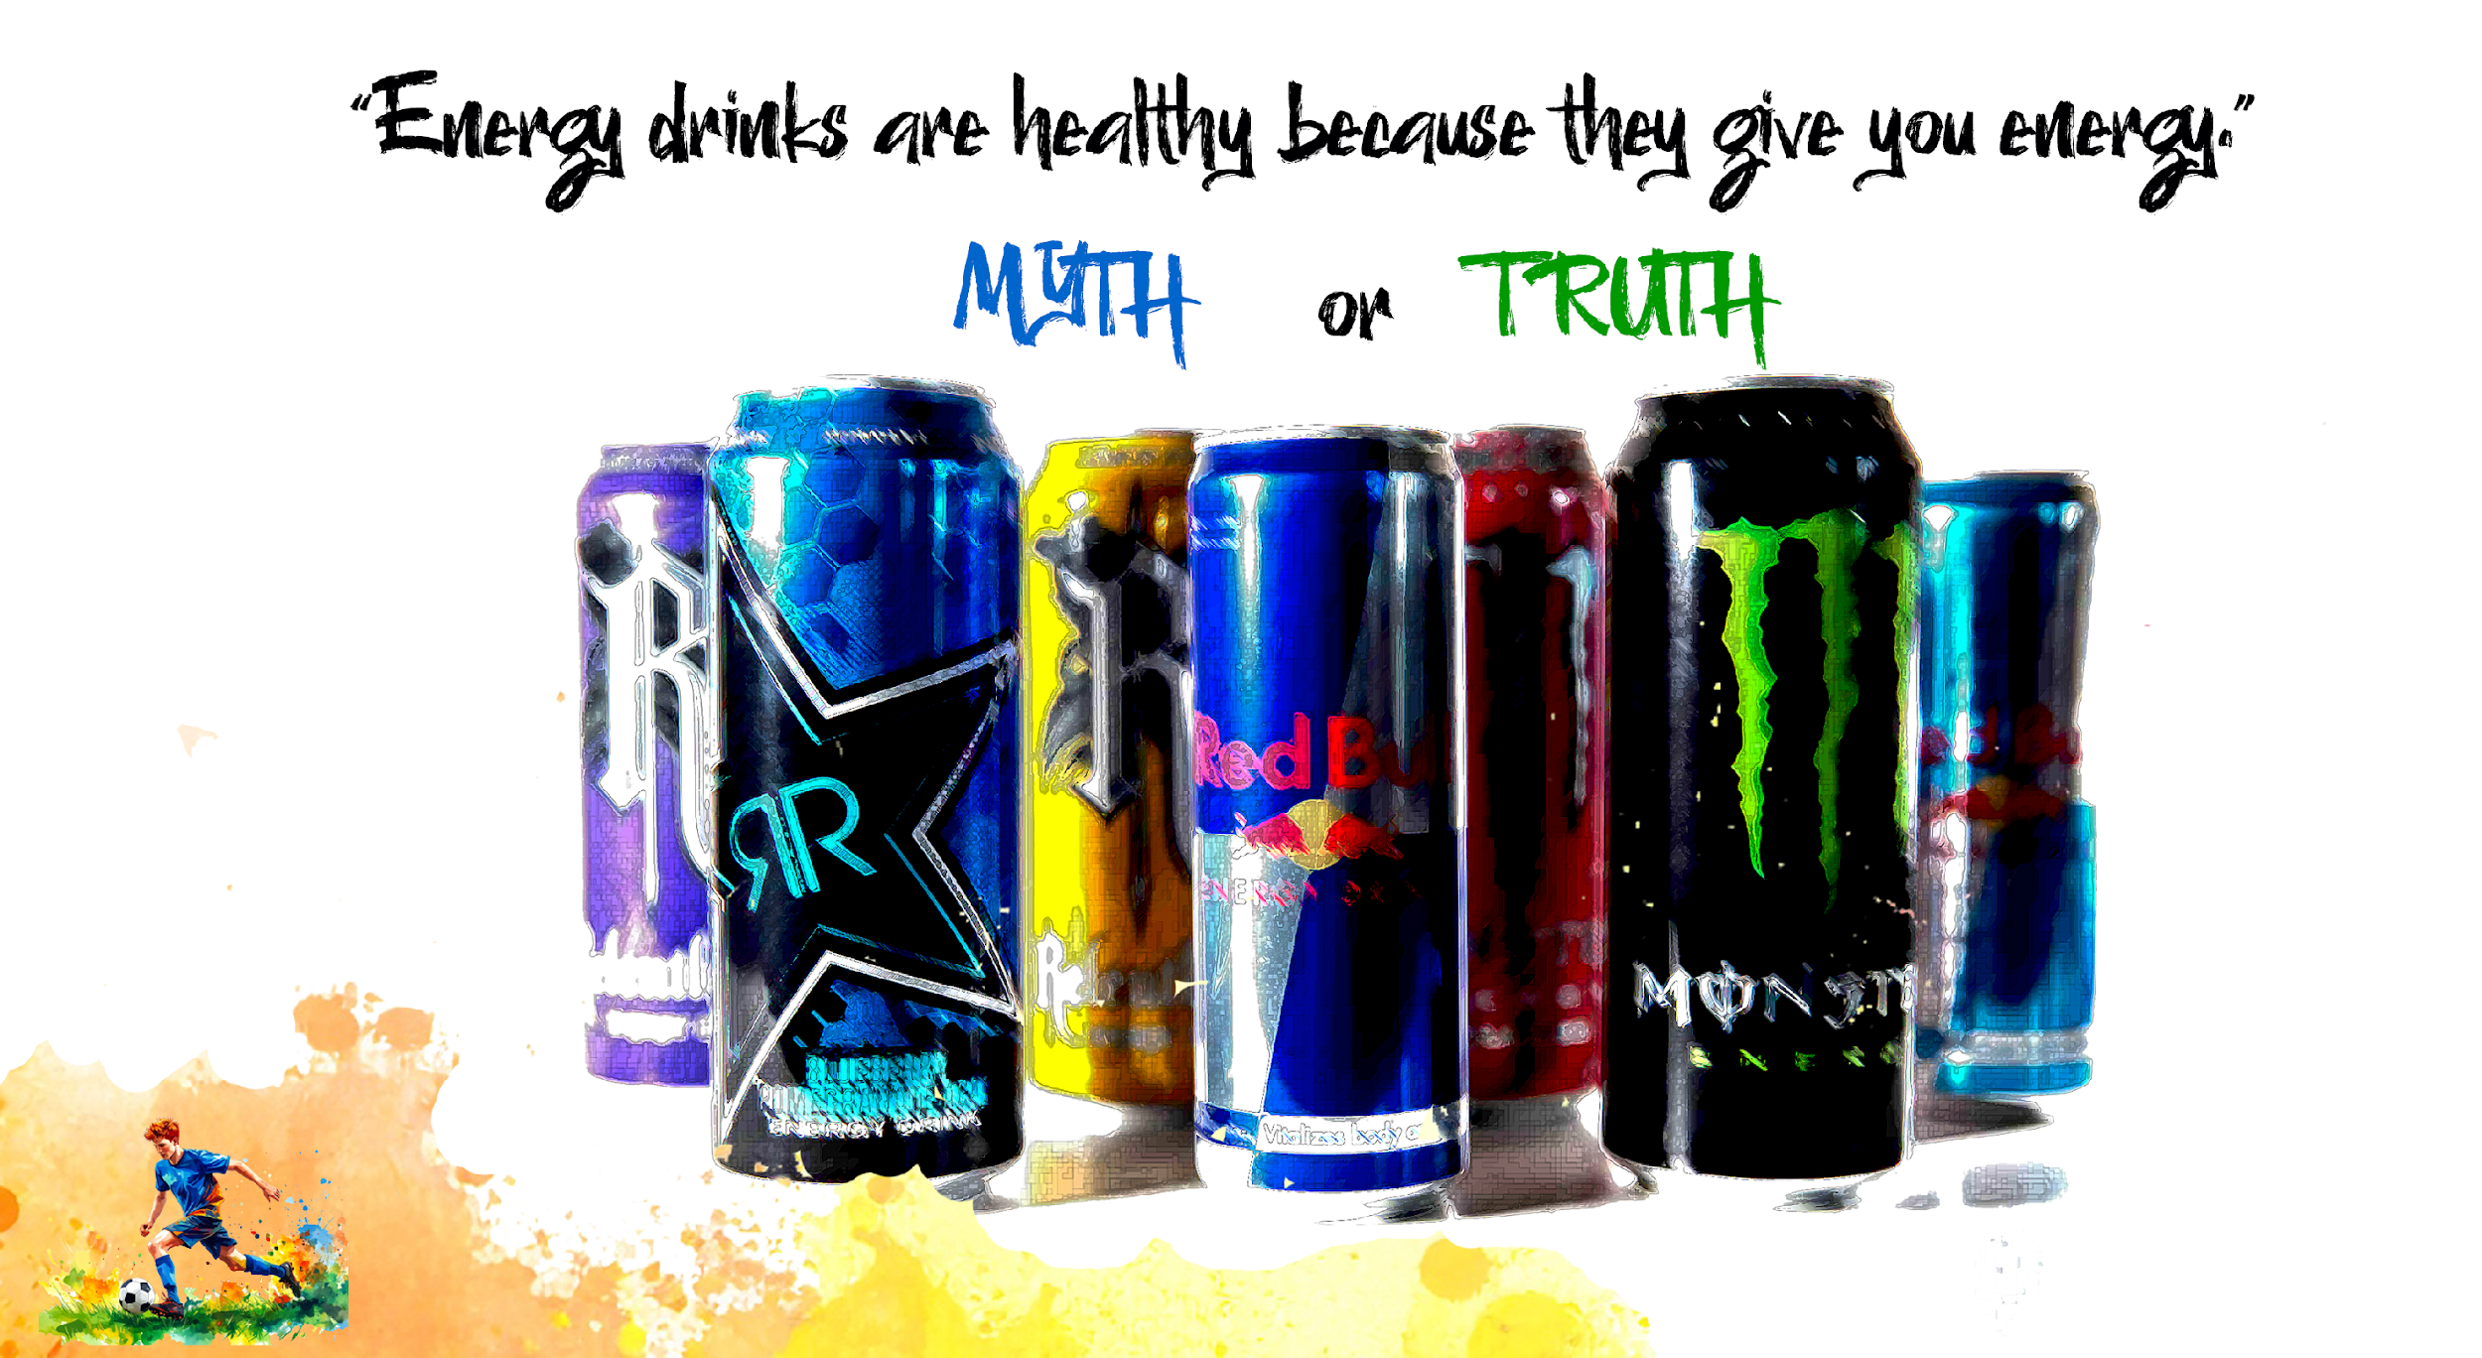
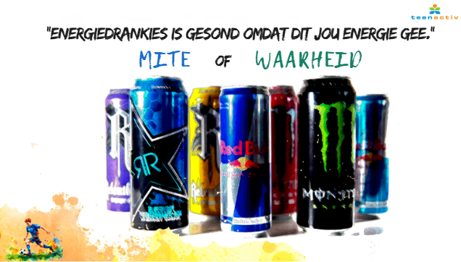
Notes:
Skyfie 8: Stelling: Energiedrankies is gesond omdat dit jou energie gee.
Mite: Energiedrankies bevat baie suiker en kafeïen, wat hartkloppings, angs en slaapprobleme kan veroorsaak. Die “energie” is tydelik en word dikwels gevolg deur ’n energie-inploffing.

Slide 9
’n Gebrek aan kennis en leefstylkeuses
’n Gebrek aan kennis kan ’n persoon se vermoë beperk om ingeligte en gesonde besluite te neem.
Leefstylkeuses wat vandag gemaak word, kan in die toekoms negatiewe gevolge vir gesondheid hê.
Om bloot tendense te volg of ander na te boots, lei nie altyd tot gesonde uitkomste nie.
Gebalanseerde leefstylkeuses vereis bewustheid en die vermoë om inligting te evalueer voordat jy optree.
Notes:
Skyfie 9: Soos julle kan sien, kan ’n gebrek aan kennis ’n persoon se vermoë beperk om ingeligte en gesonde besluite te neem. In baie gevalle kan die leefstylkeuses wat mense vandag maak, in die toekoms negatiewe gevolge vir hul gesondheid hê.
Dit is daarom belangrik om ’n ingeligte individu te word wat die faktore verstaan wat leefstylkeuses beïnvloed. Om bloot tendense te volg of ander mense se gedrag na te boots, lei nie altyd tot gesonde uitkomste nie. Om gebalanseerde leefstylkeuses te maak, vereis bewustheid en die vermoë om inligting te evalueer voordat jy daarop reageer.

Slide 10
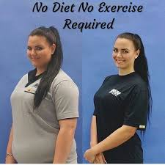

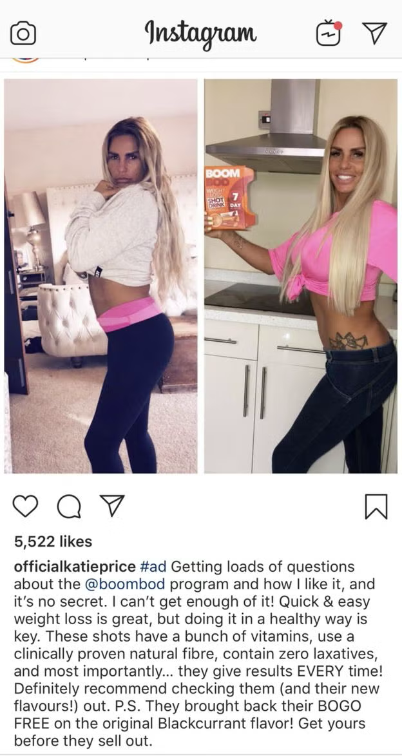
Swak besluitneming en leefstylkeuses
Swak besluitneming kan leefstylkeuses beïnvloed wanneer mense optree sonder om oor die gevolge na te dink.
Vandag word ons voortdurend aan inligting deur sosiale media en aanlyn tendense blootgestel.
Jy het ’n verantwoordelikheid om te bevraagteken of inligting betroubaar is voordat jy daarop reageer.
Notes:
Skyfie 10: Swak besluitnemingsvaardighede kan leefstylkeuses negatief beïnvloed wanneer individue optree sonder om die gevolge van hul optrede deeglik te oorweeg. In vandag se wêreld word mense voortdurend blootgestel aan inligting deur sosiale media en aanlyn tendense.
Of jy nou ’n kort video oor vinnige gewigsverlies op Instagram kyk, of dit oorweeg om ’n pil te drink wat beweer dat jy 10 kg in slegs twee weke kan verloor, het jy ’n verantwoordelikheid teenoor jouself om te bevraagteken of hierdie inligting betroubaar is.

Slide 11
Voorbeelde van swak besluitneming
Om ’n “wonderproduk” aanlyn te koop sonder om navorsing te doen.
01
Om vetterige wegneemetes vir korttermynbevrediging te kies sonder om langtermyngesondheid in ag te neem.
02
Om besluitneming te vermy en toe te laat dat vriende jou beïnvloed, byvoorbeeld om dwelms te gebruik omdat jou vriende dit doen.
03
Notes:
Skyfie 11: Hier is ’n paar voorbeelde van swak besluitnemingsvaardighede:
Om impulsief op ’n sosialemedia skakel te klik en geld vir ’n produk te betaal, soos ’n wondergesigroom wat beweer dat dit alle puisies binne een dag kan verwyder, sonder om enige navorsing te doen.
Om vir korttermynbevrediging vetterige wegneemetes te kies, eerder as om die langtermynimpak van sulke etes op jou gesondheid in ag te neem.
Om te vermy om self ’n besluit te neem en toe te laat dat vriende jou beïnvloed, soos om dwelms te gebruik bloot omdat jou vriendekring dit doen.

Slide 12

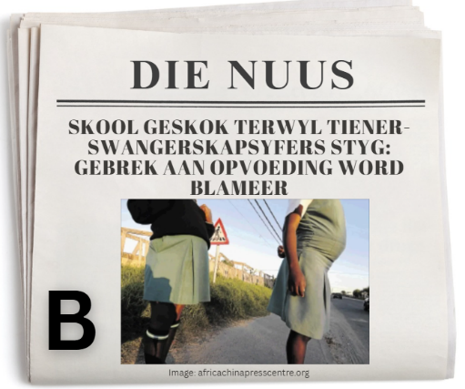

Keuses, gevolge en voorkombare ongelukke
Elke keuse het gevolge.
Negatiewe keuses, soos dwelmgebruik, kan ernstige gevolge hê, insluitend verslawing of die dood.
Positiewe keuses, soos om konsekwent aan skoolwerk te werk, kan tot positiewe uitkomste lei.
Sommige ongelukke is onbeplan, maar baie kan steeds voorkom word.
Notes:
Skyfie 12: Elke keuse wat ons maak, het gevolge. Negatiewe keuses, soos dwelmmisbruik, kan ernstige gevolge hê, insluitend verslawing of selfs die dood. In teenstelling hiermee kan positiewe keuses, soos om konsekwent by die skool te werk, tot positiewe uitkomste lei, en jy sal jou graad 11-jaar suksesvol te slaag.
Dit is ook belangrik om in ag te neem dat sekere gebeure of ongelukke onbeplan en onbedoeld is, maar steeds beserings of skade kan veroorsaak. Byvoorbeeld, ’n ernstige motorongeluk kan ’n persoon se fisieke en sielkundige welstand beïnvloed, wat weer ’n impak op hul leefstylkeuses kan hê.
Sommige soorte ongelukke kan egter voorkom word, aangesien daar stappe is wat individue kan doen om risiko’s te verminder en skade te voorkom.
Kyk na die koerantopskrifte op Skyfie 12 en voltooi Aktiwiteit 1 (Les 2 – Werkkaart) deur aan te dui wat hierdie ongelukke veroorsaak het en hoe dit voorkom kon word.

Slide 13
Onveilige houdings en gedrag
Onveilige houdings kan leefstylkeuses negatief beïnvloed wanneer mense risiko’s onderskat.
Wanneer iemand glo “dit sal nie met my gebeur nie,” is hulle meer geneig om risiko’s te neem.
Dit kan hul gesondheid, veiligheid en toekomstige geleenthede in gevaar stel.
Voorbeelde sluit in:
Onbeskermde seks of roekelose bestuur.
Om te glo dat negatiewe uitkomste net met ander mense gebeur.
Om ongesonde gewoontes soos rook of dwelmgebruik as hanteringsmeganismes te normaliseer.
Notes:
Skyfie 13: Onveilige houdings en gedrag kan leefstylkeuses negatief beïnvloed wanneer individue risiko’s onderskat of skadelike optrede normaliseer. Wanneer mense glo dat “dit nie met my sal gebeur nie,” is hulle meer geneig om risiko’s te neem sonder om die moontlikheid van skadelike gevolge te oorweeg. Dit kan lei tot gedrag wat hul gesondheid, veiligheid en toekoms in gevaar stel.
Voorbeelde van onveilige houdings en gedrag sluit in:
Om aan riskante gedrag deel te neem, soos onbeskermde seks of roekelose bestuur.
Om te glo dat negatiewe uitkomste net met ander mense gebeur.
Om ongesonde gewoontes, soos rook of dwelmgebruik, as ’n manier om stres te hanteer, as normaal te beskou.

Slide 14
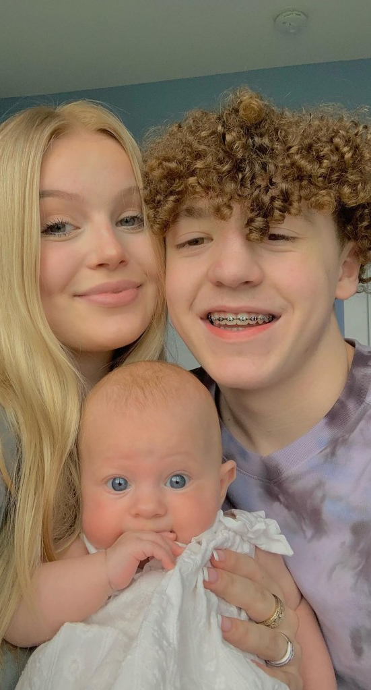
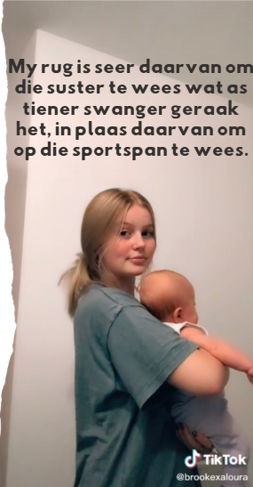
Houdings en tienerswangerskap
In Amerika …
“14 and pregnant: Brooke Morton and other teen moms explode on TikTok”
Sosiale media kan die valse indruk skep dat tienerouerskap maklik of glansryk is.
In werklikheid ervaar die meeste tienerouers emosionele, finansiële en opvoedkundige uitdagings.
Houdings oor seks kan gedrag beïnvloed.
Voorbehoeding en onthouding is voorkomingstrategieë.
Watter ander faktore kon daartoe bygedra het dat hierdie paartjie swanger geraak het?
Groepsdruk
Notes:
Skyfie 14: (Hierdie skyfie gebruik animasies. Klik waar aangedui.)
Onder sommige Amerikaanse tieners, veral op sosiale media, is daar ’n groeiende tendens waar tienerouerskap as maklik of glansryk uitgebeeld word. Sommige tienerouers deel foto’s van ’n “perfekte lewe” aanlyn, wat die valse indruk kan skep dat tienerouerskap min uitdagings inhou.
In werklikheid ervaar die meeste tienerouers beduidende emosionele, finansiële en opvoedkundige uitdagings. Hierdie voorbeeld wys hoe houdings oor seks gedrag kan beïnvloed. Indien voorbehoeding, soos kondome, gebruik is, of indien individue gekies het om hulle van seks te weerhou, kon die swangerskap voorkom word.
Klik: Watter ander faktore kon daartoe bygedra het dat hierdie paartjie swanger geraak het? Vra die klas vir ’n paar antwoorde.
Klik: Mooi so, klas! Groepsdruk kan ’n rol speel deur hierdie paartjie se houding te beïnvloed.
Groepsdruk kan leefstylkeuses negatief beïnvloed wanneer individue voel hulle moet hul gedrag verander om deur ander aanvaar te word. Vriende kan riskante of ongesonde gedrag aanmoedig, en die vrees om geoordeel, verwerp of uitgesluit te word, kan dit moeilik maak om nee te sê. Gevolglik mag individue eerder kies om in te pas as om gesonde en verantwoordelike keuses te maak.
Om deel te wees van ’n groep is ’n normale deel van adolessensie, maar wanneer die begeerte om in te pas tot swak besluitneming lei, kan dit ernstige gevolge hê.

Slide 15

Die invloed van die omgewing
In Suid-Afrika …
“Vroeë swangerskapskrisis verg aandag: Een uit elke drie kinders onder die ouderdom van 18 ervaar seksuele mishandeling.”
In Suid-Afrika word tienerswangerskap dikwels met onveilige omgewings verbind.
Sommige gemeenskappe ervaar misdaad, geweld en middelmisbruik, wat gedrag en besluitneming kan beïnvloed.
Bendeaktiwiteite en negatiewe rolmodelle kan riskante gedrag normaliseer.
Die omgewing speel ’n groot rol in die vorming van leefstylkeuses en toekomstige geleenthede.
Notes:
Skyfie 15: In Suid-Afrika is tienerswangerskap ’n toenemende bron van kommer. Dit is ’n ander situasie as wat ons in Amerika sien gebeur.
Klik op die skyfie: Baie jong vroue word deur onveilige omgewings geraak wat tot hierdie probleem bydra. Sommige woon in gemeenskappe waar misdaad, geweld of dwelmmisbruik algemeen voorkom, wat gedrag en besluitneming kan beïnvloed.
Hierdie omgewings word dikwels deur bendeaktiwiteite en die teenwoordigheid van negatiewe rolmodelle beïnvloed, wat riskante gedrag as normaal kan laat voorkom en tot swak leefstylkeuses kan lei. Gevolglik speel die omgewing self ’n belangrike rol in die vorming van besluite wat ’n jong persoon se gesondheid en toekomstige geleenthede kan beïnvloed.
Draai na ’n maat in jou groep en bespreek ander voorbeelde van hoe ’n onveilige omgewing tot swak leefstylkeuses kan lei. Laat 2 minute hiervoor toe. Laat daarna 2–3 leerders hul voorbeelde met die klas deel.
Mooi so, graad 11’s. Daar was ‘n paar goeie voorbeelde.

Slide 16
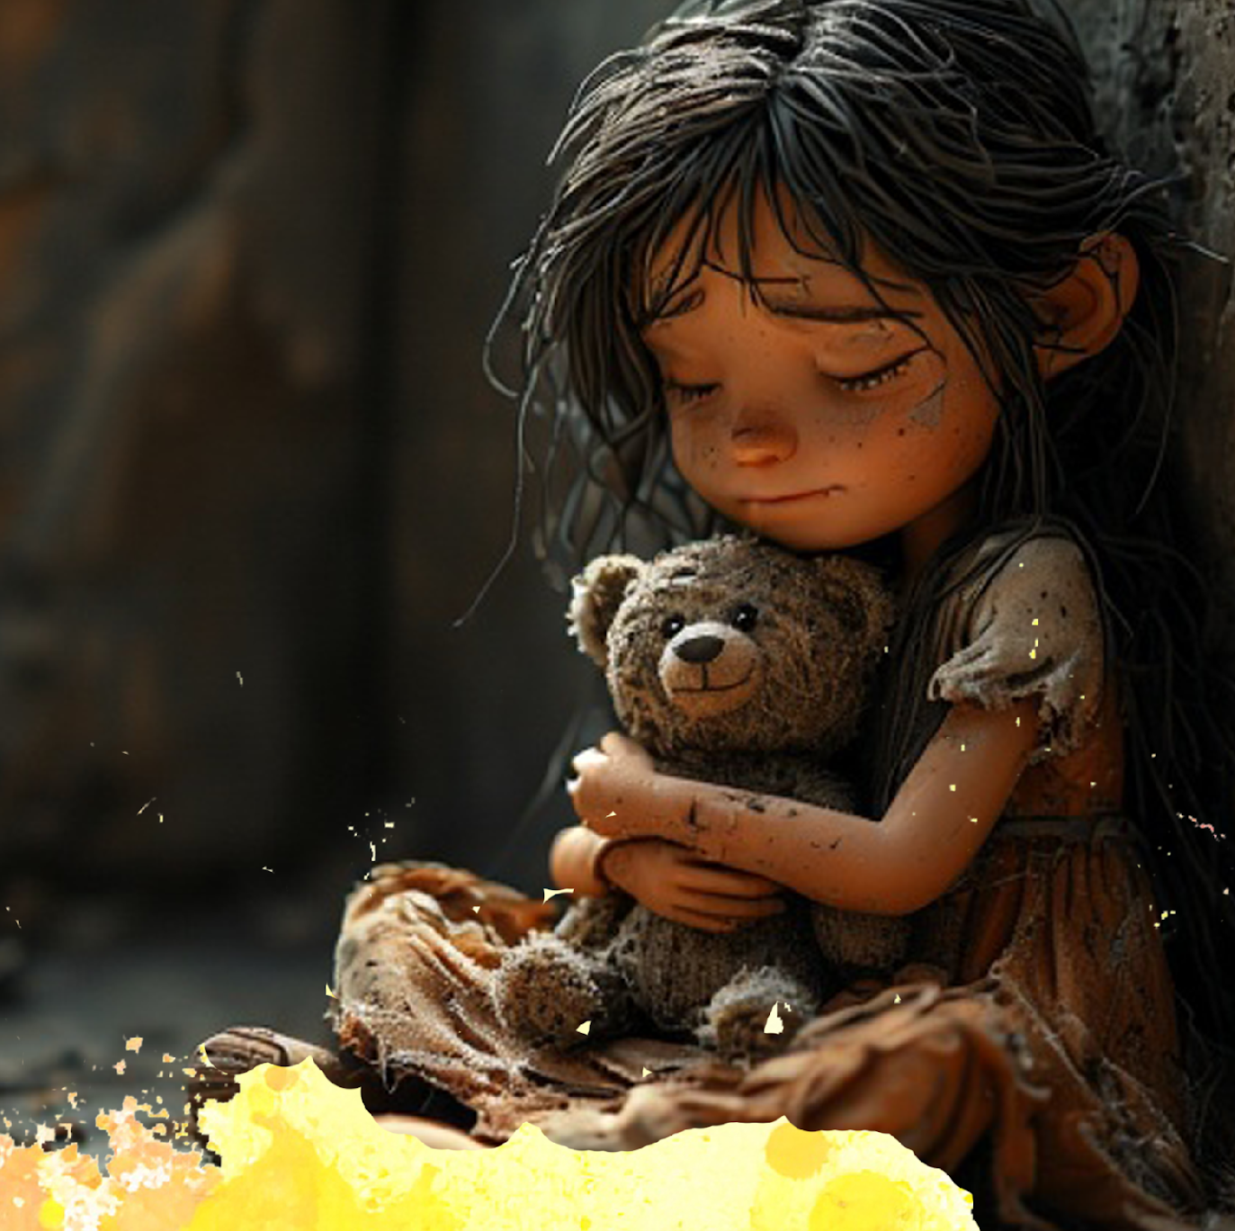
Emosionele faktore
Emosies kan leefstylkeuses sterk beïnvloed, veral wanneer mense sukkel om dit te hanteer.
Stres, angs en depressie kan tot ongesonde hanteringsmeganismes lei.
Lae selfbeeld kan veroorsaak dat mense hul welstand afskeep.
Trauma of verlies kan roetines ontwrig en motivering verminder.
Voorbeeld: Om vir die eerste keer waardevol te voel, kan ’n leerder se oordeel beïnvloed en tot riskante keuses lei.
Notes:
Skyfie 16: Emosionele faktore kan ook ’n sterk invloed op leefstylkeuses hê, veral wanneer individue sukkel om moeilike gevoelens te hanteer, byvoorbeeld:
Emosies soos stres, angs of depressie kan daartoe lei dat mense ongesonde hanteringsmeganismes aanneem.
Lae selfbeeld kan veroorsaak dat individue hul fisieke en emosionele welstand afskeep.
Ervarings van trauma of verlies kan ook daaglikse roetines ontwrig, motivering verminder en dit moeilik maak om gesonde gewoontes vol te hou.
Byvoorbeeld, ’n jong tienermeisie kan met onsekerheid en ’n negatiewe liggaamsbeeld sukkel. Wanneer sy aandag en komplimente van ’n seun ontvang, kan sy vir die eerste keer waardevol en aanvaar voel. Hierdie emosies kan haar oordeel beïnvloed en daartoe lei dat sy tot seksuele betrokkenheid instem sonder om die risiko’s deeglik te oorweeg.
Kan julle sien hoe sulke situasies dikwels die gevolg is van verskeie negatiewe faktore wat ’n persoon se besluitneming beïnvloed? Die hartseer werklikheid is dat nie een van ons immuun teen hierdie invloede is nie. Jy is egter steeds die een wat besluit in watter mate jy toelaat dat dit jou keuses beïnvloed. As jy byvoorbeeld nee sê vir alkohol, verwyder jy die risiko van verswakte oordeel, en is jy meer geneig om verstandige besluite te neem.

Slide 17
Sosio-ekonomiese faktore
Die omgewing waarin jy woon, toegang tot onderwys, jou ouers se inkomste en hoe jy grootgeword het, kan jou leefstyl vorm.
Nie almal ervaar armoede op dieselfde manier nie, selfs in ’n land met wydverspreide ekonomiese uitdagings.
Verskillende omstandighede kan gesondheid, veiligheid en geleenthede sterk beïnvloed.
Notes:
Skyfie 17: Sosio-ekonomiese faktore kan ’n beduidende invloed op leefstylkeuses hê. Soms kan die omgewing waarin jy woon, ’n gebrek aan onderwys, wat tot swak geletterdheid kan lei, jou ouers se inkomste en die manier waarop jy grootgeword het jou leefstyl beïnvloed, selfs sonder dat jy dit besef of self keuses daaroor kan maak.
In Suid-Afrika word baie mense deur hierdie sosio-ekonomiese faktore geraak. Sommige leerders weet dalk hoe dit voel om in arm gemeenskappe groot te word en te sukkel om in basiese behoeftes te voorsien. Ander het dalk nog nooit ervaar hoe dit is om in ’n huis te woon wat deur swaar reën beskadig kan word, of om slegs een maaltyd per dag te hê nie.
Hoewel ons in ’n land woon waar ekonomiese uitdagings baie huishoudings raak, ervaar almal armoede op verskillende maniere. Dit wys hoe sosio-ekonomiese omstandighede van persoon tot persoon verskil en hoe hierdie verskille leefstylkeuses en algehele welstand sterk kan beïnvloed.
Nota aan onderwyser: Hierdie groepaktiwiteit is ontwerp om amper onmoontlik te wees om op te los. Leerders mag dink daar is iets fout met die take, byvoorbeeld dat die begrotingsblad nie kan klop nie, dat die etikette in ’n ander taal is, of dat daar onvoldoende inligting in die reisplanne is. Dit is doelbewus so gedoen om die uitdagings uit te lig wat in ’n samelewing wat deur armoede, swak geletterdheid en misdaad geraak word, ervaar word. Moedig leerders aan om die uitdaging te benader asof dit heeltemal moontlik is. Dit sal help verseker dat leerders tydens die besprekingsvrae vanuit ervaringsleer reageer, eerder as om dit slegs as ’n akademiese oefening te hanteer.
In hierdie groepaktiwiteit sal elke groep ’n sosio-ekonomiese uitdaging ontvang wat hulle saam moet probeer oplos. Leerders moet na mekaar in hul groep luister en saamwerk om met EEN oplossing per groep vorendag te kom. Hulle mag slegs die inligting gebruik wat verskaf is om die uitdaging op te los. Groepe sal agt minute hê, waarna daar kort terugvoer aan die klas gegee sal word.
As u meer as een klas het, lamineer die taakvelle sodat dit met witbordmerkers hergebruik kan word.
Julle gaan nou met Les 2 – Groepuitdaging begin. Berei hierdie aktiwiteit vooraf voor deur die taakvel en beskrywingskaartjies saam in ’n koevert te plaas. Daar is drie verskillende uitdagings. Elke groep moet een uitdaging ontvang. Die doel is dat al drie uitdagings gelyktydig in verskillende groepe regoor die klas plaasvind.
Nota aan onderwyser: Hou die tyd dop sodat daar twee minute vir die refleksie-aktiwiteit oorbly.

Slide 18

Notes:
Skyfie 18: Neem ’n oomblik om stil te reflekteer oor jou eie leefstyl en skryf jou gedagtes neer in Aktiwiteit 2 (Les 2 – Werkkaart).

